Slide 1
门冬氨酸钾镁木糖醇注射液
Notes:
更多模板请关注：熙成素材

Slide 2

01
药品基本信息
02
安全性
目 录
03
有效性
04
创新性
05
公平性

Slide 3
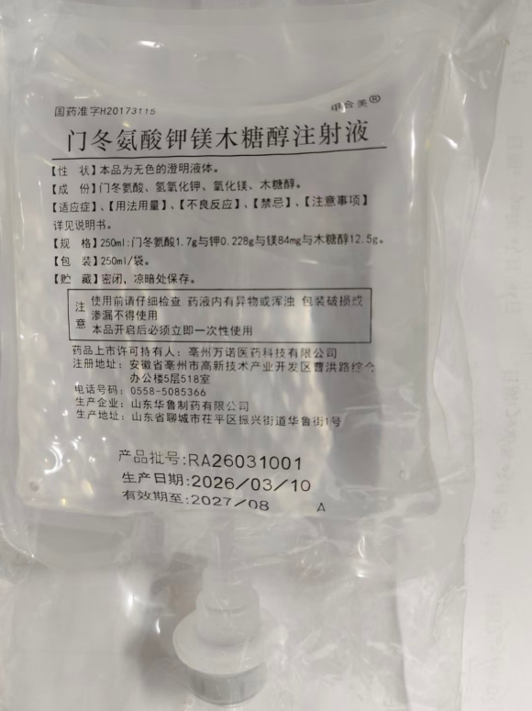
01 药品基本信息
通用名：门冬氨酸钾镁木糖醇注射液
注册规格：250ml：门冬氨酸1.7g与钾0.228g与镁84mg 与木糖醇12.5g 。
中国大陆首次上市时间：2018年9月
目前大陆地区同通用名药品的上市情况：独家生产
全球首个上市国家 /地区及上市时间：中国，2018年9月
是否为 OTC 药品：否
参照药品建议：门冬氨酸钾镁注射液

Slide 4
01 药品基本信息
适应症 电解质补充药。可用于低钾血症，洋地黄中毒引起的心律失常（主要是室性心律失常）以及心肌炎后遗症、充血性心力衰竭、心肌梗塞的辅助治疗。
疾病基本情况 室性心律失常在临床上十分常见，发生在无结构性心脏病患者的非持续性室性心律失常，愈后多为良好，但持续性快心室率室性心动过速和心室扑动与颤动可导致心脏性猝死。
心肌炎是一种比较常见的心脏疾病，流行病学研究提示每年约 50 万人发生急性心肌炎，其中 0.5%～4.0%可进展为扩张型心肌病 ；另有研究表明：9%～30%的成人扩张型心肌病和 46%的儿童扩张型心肌病经心内膜心肌活检证实为心肌炎。
我国35岁以上人群的心衰患病率为1.3%，估计现有心衰患者1370万。
心肌梗塞主要是发生于中老年人的疾病，其发病与年龄密切相关，但近年来我国急性心肌梗塞的发病年龄有逐渐年轻化的趋势 。我国急性心肌梗塞的年发病率约 0.3%～0.5%，近年有增高趋势。农村地区急性心肌梗塞死亡率从12.00/10万人升至70.09/10万人，城市地区从16.46/10万人升至56.38/10万人。
用法用量 缓慢静脉滴注，一次250ml，每日一次，或遵医嘱。

Slide 5
02 安全性
不良反应情况：
(1)滴注速度太快可引起高钾血症和高镁血症，还可出现恶心、呕吐、颜面潮红、胸闷、血压下降，偶见血管刺激性疼痛。极少数可出现心率减慢，减慢滴速或停药后即可恢复。
(2)大剂量可能引起致腹泻。
(3)门冬氨酸钾镁注射剂的上市后不良反应报告有严重过敏反应。在本品使用过程中亦存在过敏反应的风险。
(4)上市后监测中发现的不良反应/事件为：寒战、胸痛、发热、恶心、呕吐、皮疹、瘙痒、心悸、头晕、头痛、过敏样反应等。
安全性方面的优势和不足：
与门冬氨酸钾镁小容量注射剂相比，我公司软袋注射剂一次性给药更加方便，临床不需二次配液，防止临床配液时造成的二次交叉污染，保证了临床患者用药安全。

Slide 6
03 有效性
与对照药品疗效方面的主要优势和不足
1.用门冬氨酸钾镁治疗重症充血性心力衰竭的疗效分析：
对照药品：螺内酯片、ACEI类药物(如依那普利)或ARB类药物(如坎地沙坦)。
试验结果： 经过治疗，治疗组：38例患者，显效者9例，有效者28例，无效者l例，治疗总有效率为97.37％。对照组：35例患者，显效者3例，有效者26例，无效者6例，治疗总有效率为82.86％。治疗组患者进行治疗的总有效率明显高于对照组患者。门冬氨酸钾镁治疗重症充血性心力衰竭的疗效显著，可明显改善患者的心功能，且安全性高。
2.门冬氨酸钾镁治疗急性心肌梗死的临床观察：
对照药品：β阻滞剂、钙拮抗剂、ACEI类、肝素、阿司匹林、硝酸酯类。
试验结果：本研究中，治疗组与对照组1个月内死亡人数分别为3人，11人，死亡率分别为5.4％，17.7％，在统计学上差异有显著性意义。从本组病例观察门冬氨酸钾镁作为急性心机梗死的辅助治疗，是安全、有效的。它能够降低恶性心律失常、心力衰竭的发生率及1个月内死亡率。
3.门冬氨酸钾镁治疗急性心肌梗死心律失常的临床观察：
对照药物：氯化钾、硫酸镁。
试验结果：门冬氨酸钾镁治疗组显效75例、有效22例；对照组显效50例、有效26例。门冬氨酸钾镁治疗组总有效率(92％)明显高于对照组(76％)(u=2.937，P<0.01)。 结果表明门冬氨酸钾镁是一种疗效确切、可靠安全的抗心律失常药物。

Slide 7
03 有效性
4.门冬氨酸钾镁治疗重症充血性心力衰竭43例：
对照药物：地高辛、硝酸异山梨脂、西地兰。
试验结果：观察组43例，其中显效24例（56%），有效16例（37%），无效3例（7%），应用门冬氨酸钾镁治疗重症充血性心力衰竭总有效率93%；对照组40例，其中显效15例（38%），有效17例（42%），无效8例（20%），总有效率80%（P<0.05）。
5.门冬氨酸钾镁联合胺碘酮治疗急性心肌梗死室性心律失常疗效观察
对照药品：胺碘酮。
试验结果：联合组(门冬氨酸钾镁+胺碘酮)28例，其中显效17例（61%），有效9例（32%），无效2例（7%），总有效率93%；对照组28例，其中显效12例（43%），有效8例（29%），无效8例（29%），总有效率71%（P<0.05）。
门冬氨酸钾镁联合胺碘酮治疗急性心肌梗死室性心律失常，可及时有效地终止和逆转恶性室性心律失常，避免意外事件的发生，与传统的单用胺碘酮治疗相比，具有治愈率高的特点

Slide 8
03 有效性
临床治疗原则/方案：
一、“2020室性心律失常中国专家共识（2016共识升级版）”：
1.P203表11持续性多形性室速／室颤专家建议和推荐：3.对于持续性多形性室速／室颤电风暴的患者，应纠正可逆性因素，如电解质紊乱、致心律失常药物、心肌缺血和慢性心力衰竭失代偿等 推荐级别:Ⅰ；证据级别：Ｃ。
2.P212表16 室速／室颤风暴急诊处理的专家推荐：2.对纠正可逆性因素，如电解质紊乱、致心律失常药物、心肌缺血或慢性心力衰竭失代偿 推荐级别:Ⅰ；证据级别：Ｃ。
二、“中国心力衰竭患者离子管理专家共识”：
P18补钾方案中：① 轻度低钾血症（血钾 3.0~3.5mmol/L）推荐首选口服补钾，中重度低钾血症（血钾<3.0 mmol/L）应考虑静脉补钾；可同时联合门冬氨酸钾镁以促进钾离子的转运和跨膜平衡。
P24补镁方案中：对于重度低镁血症或症状明显、血流动力学不稳定、严重心律失常等，建议静脉补充硫酸镁或门冬氨酸钾镁注射液 。

Slide 9
04 创新性
标准创新
剂型创新
02
标准中新增了有关物质、缩合物、异构体、重金属等杂质项目控制，提高了药品质量和药物制剂的安全性。
是最早批准的同类品种大容量注射剂国家级新药。一次性给药，不需二次配液，减少临床配液造成交叉感染的可能性，保证临床用药的安全。
配方创新
03
是国内外独家首创专利药品。木糖醇作为等渗调节剂，药学研究证明是最佳配伍。临床用氯化钠配伍会产生钠钾离子交换对药代动力学的影响，用葡萄糖配伍会产生羟基氨基反应即梅拉德反应，加速葡萄糖的分解及溶液变色，而木糖醇分子结构无硝基或酮基，不产生以上变化。本配方尤其适用于糖尿病患者。
01
04
包装创新
250ml软袋包装，获国家专利。本品能防控临床治疗风险，更能符合临床的需要。
优势：一次性给药，更加方便，临床不需二次配液，降低二次交叉污染风险，提高了药品质量，保证了临床患者用药安全。
是否为自主知识产权的创新药：是 是否为国家“重大新药创制”科技重大专项支持上市药品：否

Slide 10
05 公平性
所治疗疾病对公共健康的影响：
门冬氨酸钾镁木糖醇注射液，配方以木糖醇为等渗调节剂，无需胰岛素促进，易透过细胞膜被组织吸收。在临床中尤其对电解质紊乱伴有糖尿病症患者治疗更合理、安全精准。优良配方一次性给药，极大降低了广大群众疾病治疗所承担的配药耗材、交叉感染、运输管理费等。本品钾镁同补高速有效，在临床是心衰心梗、心律失常、心肌炎后遗症治疗的保障用药，是电解质紊乱伴糖尿病患者的首选，对促进医疗质量，节约医保基金具有重大现实意义。
符合保基本原则：
门冬氨酸钾镁木糖醇注射液在治疗中作为必备的基础用药，能保障参保人员合理用药需求。临床治疗每天一袋，费用很低，完全能达到医疗保障基金和参保人员的承受能力。随着医疗不断扩大需求，企业会积极控制成本及提升产品质量，更好提供优质优价的药品给广大患者，确保达到医保患者，医疗保险基金费用的双降低。
临床管理难度：
本品为电解质补充剂，软袋包装，运输轻便，不易破碎漏液，临床无需配伍，便于医药护工作人员使用管理，患者用药依从度高。
弥补药品目录短板：
1.能够弥补对糖尿病并发疾病患者的用药短板。
2.解决临床一次性配伍，减少二次交叉感染。
3.弥补氯化钠和葡萄糖对门冬氨酸钾镁的配伍影响，对临床治疗具有现实意义。
解限后对销量的影响：
医保支付范围扩大后主要新增适应症为低钾血症，目前临床上用于低钾血症的主要药品为氯化钾，且已进入集采，本品临床上将主要用于氯化钾疗效不佳等特殊需求的患者，且在目前DRG、DIP支付的规范要求下，预期本品销量增幅在10%以内。

